Slide 1







Trường mầm non Nguyệt Quế
KNS: KHÔNG CHƠI NHỮNG ĐỒ VẬT GÂY NGUY HIỂM KHI Ở NHÀ
Khối: Mẫu giáo bé

Slide 2




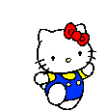

Mời các Bé cùng xem clip

Slide 3
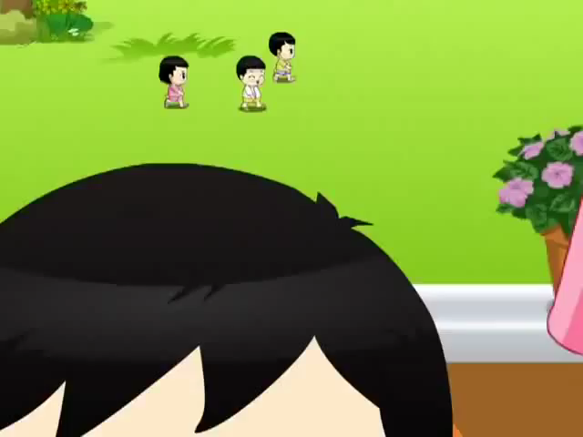

Slide 4

HOẠT ĐỘNG 1: Trò chuyện cùng bé

Slide 5


Sau khi xem clip bé hãy trẻ lời câu hỏi nhé!
1. Bé Bo cầm đồ vật gì khi chạy ra chơi cùng các bạn?
2. Vì sao bé Bo lại bị thương ở tay?
3. Các bé hãy kể tên 1 số đồ vật có thể gây ra nguy hiểm cho mình khi ở nhà?

Slide 6
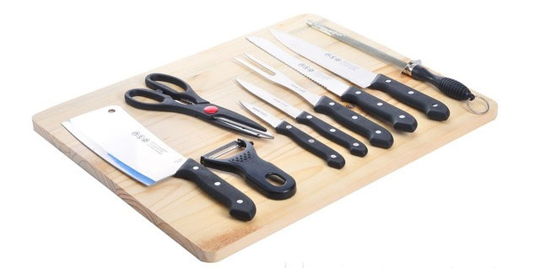
Một số đồ vật Bé không được sử dụng khi ở nhà

Slide 7
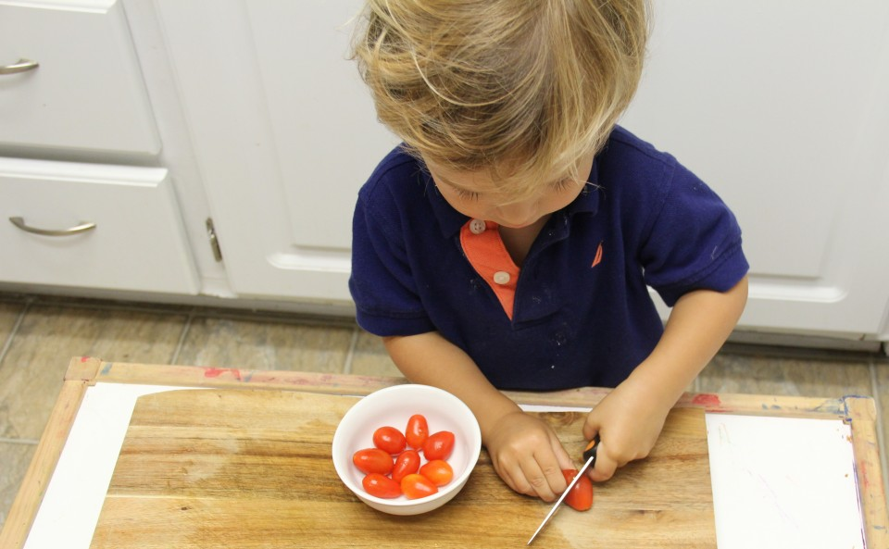
Các Bé không được sử dụng dao vì có thể sẽ gây đứt tay

Slide 8
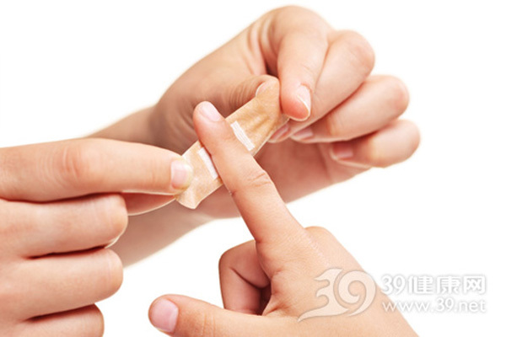
Khi không may bị đứt tay các bé phải gọi ngay cho người lớn để xử lí vết thương.

Slide 9
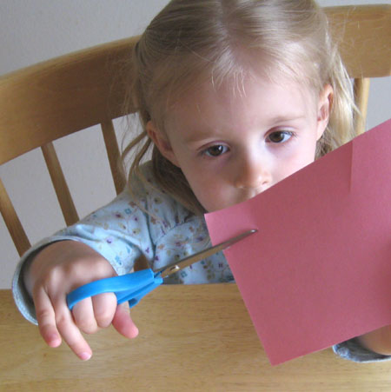
Cũng không được tự ý sử dụng kéo nếu chưa có sự hướng dẫn và cho phép của người lớn

Slide 10
Mời các Bé cùng xem clip

Slide 11


Slide 12
Các Bé cần lưu ý
.
Để đảm bảo an toàn cho bản thân khi ở nhà trong
những ngày dịch, các bé không nên chơi gần nơi để
phích cắm điện, tuyệt đối không chọc bút chì, dao,
kéo vào ổ điện để tránh bị điện giật rất nguy hiểm.
Các Bé hãy nhớ lời cô dặn nhé!

Slide 13
HOẠT ĐỘNG 2: BÉ LUYỆN TẬP

Slide 14

CÁC BÉ HÃY CHO CÔ BIẾT ĐỒ VẬT GÌ RẤT SẮC NHỌN CÓ THỂ LÀM CHÚNG TA BỊ THƯƠNG
A. DAO
B. GỐI
C. NỒI

Slide 15
2. VẬY KHI Ở NHÀ CHÚNG TA SẼ CHƠI VỚI DAO ĐÚNG HAY SAI?
A. ĐÚNG
B. SAI

Slide 16
3. KHI BỊ ĐỨT TAY CHÚNG TA SẼ?
A. CHO NGÓN TAY LÊN MIỆNG ĐỂ MÚT
B. LẠI NGAY CHỖ NGƯỜI LỚN ĐỂ XỬ LÍ VẾT THƯƠNG
C. KHÓC

Slide 17
5. KHI NGHỊCH CÁC Ổ ĐIỆN SẼ GÂY RA HẬU QUẢ GÌ?
A. BỊ ĐỨT TAY
B. BỊ ĐIỆN GIẬT

Slide 18
6. CHÚNG TA PHẢI LÀM GÌ ĐỂ PHÒNG CHỐNG BỊ ĐIỆN GIẬT?
A. KHÔNG ĐỤNG VÀO Ổ ĐIỆN
B. KHÔNG CHƠI GẦN Ổ ĐIỆN
C. CẢ 2 PHƯƠNG ÁN TRÊN

Slide 19
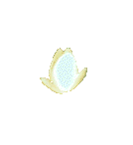



Xin Chào tạm biệt các Bé
Chúc các con ngoan ngoãn, mạnh khỏe và an toàn

